Slide 1

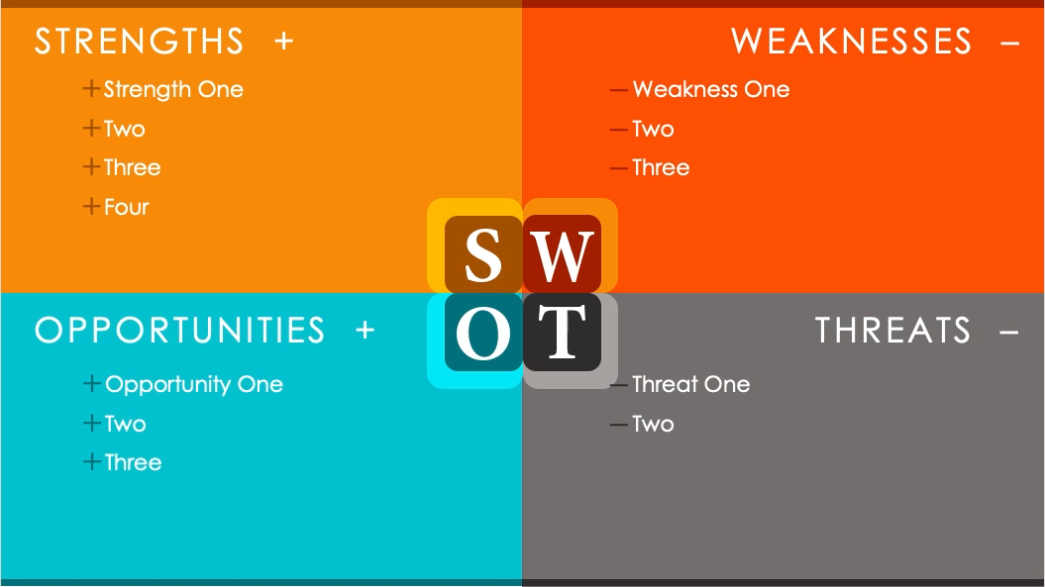
PLANTILLA ANIMADA DE ANÁLISIS FODA

Slide 2
FORTALEZAS +
DEBILIDADES –
Fortaleza uno
Dos
Tres
Cuatro
Debilidad uno
Dos
Tres
OPORTUNIDADES +
AMENAZAS –
Oportunidad uno
Dos
Tres
Amenaza uno
Dos

Slide 3
PLANTILLA DE ANÁLISIS FODA Diapositiva estática, no animada. Para la animación, utilice la diapositiva 2.
FORTALEZAS +
DEBILIDADES –
Fortaleza uno
Dos
Tres
Cuatro
Debilidad uno
Dos
Tres
OPORTUNIDADES +
AMENAZAS –
Oportunidad uno
Dos
Tres
Amenaza uno
Dos

Slide 4
DESCARGO DE RESPONSABILIDAD Todos los artículos, las plantillas o la información que proporcione Smartsheet en el sitio web son solo de referencia. Mientras nos esforzamos por mantener la información actualizada y correcta, no hacemos declaraciones ni garantías de ningún tipo, explícitas o implícitas, sobre la integridad, precisión, confiabilidad, idoneidad o disponibilidad con respecto al sitio web o la información, los artículos, las plantillas o los gráficos relacionados que figuran en el sitio web. Por lo tanto, cualquier confianza que usted deposite en dicha información es estrictamente bajo su propio riesgo.

